Slide 1
2009年度 宇宙史拠点実習LHC-ALICE班の成果報告会 『LHC-ALICE実験における Event Displayによる観測と荷電粒子の解析』
目次
１．実習期間中に行ったこと
２．研究目的
３． CERN
４． LHC
５． ALICE
６．現在の実験
７． Event Display 数種類の例
８．解析結果
９．まとめ
所属：筑波大学大学院 数理物質科学研究科 物理学専攻 宇宙観測研究室
前橋 秀紀
滞在期間：2010年3月4日から23日まで。
発表日：2010年3月22日

Slide 2
宇宙史拠点実習で行ったこと
3月
4日深夜: CERN到着
5日: CERNユーザー登録、Securityテストを合格
8日～: lxplus上でAliEveを用いてeventを視覚化
自分のパソコンにALICE解析環境を導入しようとした
10～12日: The Dark Side of the Universe（セミナー）
11日: 自分のパソコンにALICE解析環境を導入成功
15日: ATLAS見学
16日～: マクロを用いて、荷電粒子多重度、荷電粒子生成断 面積の解析開始
17日: ALICE見学
18日: CERN Heavy Ion Forum（セミナー）
22日21時～: 最終発表
23日午前: CERNから去る予定

Slide 3
研究目的
ALICEpp900GeVのデータを及びシミュレーションデータをEvent Displayを用いて、視覚的に解析及び理解する。
ALICEpp900GeVのデータを用いて、荷電粒子多重度及び荷電粒子生成断面積を導出する。

Slide 4
CERN
英語：European Organization for Nuclear Research
フランス語：Conseil Européen pour la Recherche Nucléair
日本語：欧州原子核研究機構
ジュネーブ近くのスイスとフランスの国境にまたがって位置する国際共同研究機関
物質の根源の探索
力の解明
重力（graviton?）
弱い相互作用（W and Z boson）
電磁力（photon）
強い相互作用（gluon）
質量の謎の解明（Higgs）
宇宙誕生の瞬間の探索
ダークマターの探索

Slide 5
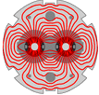
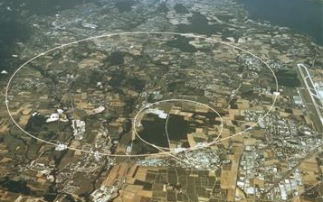
LHC
英語：The Large Hadron Collider
1周27kmの加速器 深さ50m-150m
陽子・陽子または鉛イオン・鉛イオンの正面衝突
衝突の最高重心系エネルギー（√s）=
14TeVで設計（pp）
5.5TeVで設計（PbPb）
2009年12月に2360GeV達成
（ppで世界最高エネルギー）
CMS
予定
今年・・・900GeV（pp）の後、
7TeV（pp）開始
2010年秋以降・・・PbPb衝突
2011年秋以降・・・PbPb衝突
2011年PbPb衝突以降・・・Shutdown
LHCb
ALICE
ATLAS

Slide 6
ALICE
英語：A Large Ion Collider Experiment
31カ国、111機関、1000人以上が参加
量子色力学の予想（lattice-QCDの計算）
高温、高密度状態でquarkとgluonが閉じ込めから解放される
鉛イオンの正面衝突（ほぼ光速）
高温、高密度状態を達成
Big Bang直後の sを再現
quarkとgluonが自由に動き回る状態
quark-gluon plasma（QGP）を作りその性質を調べる
→宇宙誕生直後の様子を知る。

Slide 7
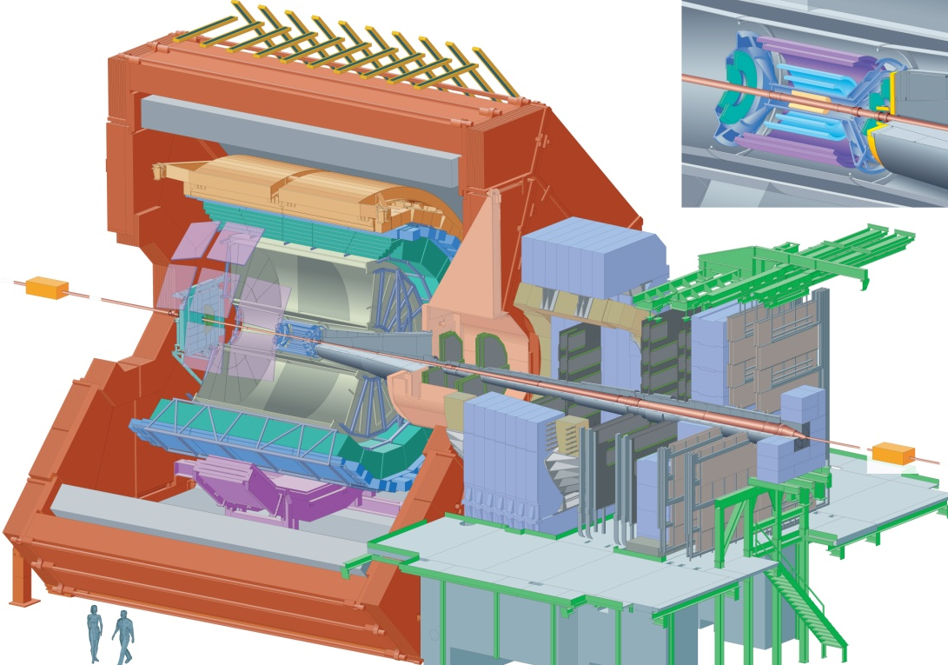
ALICE
鉛イオン・鉛イオンの衝突アニメーション
粒子衝突の生成物を捕まえる
検出器群
重さ：10000t
高さ：16m
長さ（奥行）：26m

Slide 8
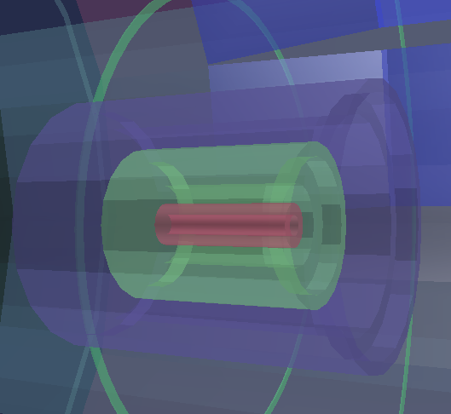
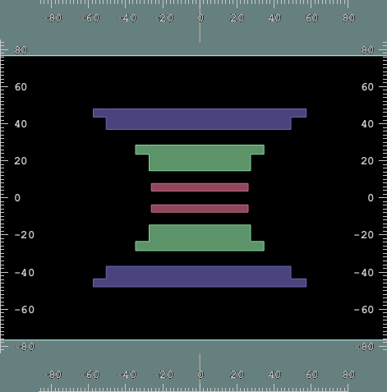
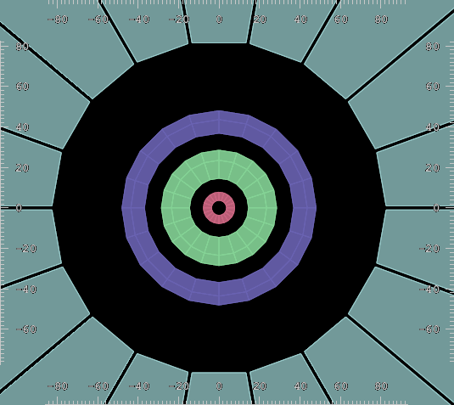
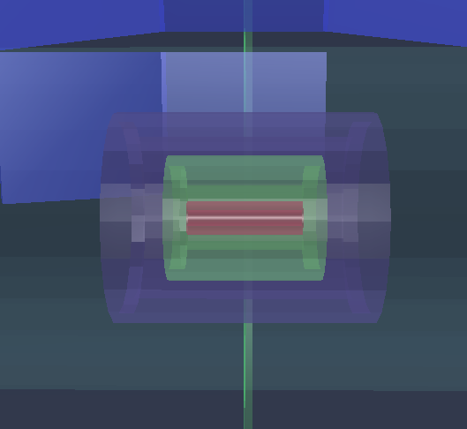
ALICE検出器
ITS（Inner Tracking System）
飛跡検出器
粒子の生成点を見つける。
3D表示
SPD（Silicon Pixel Detector）
SDD（Silicon Drift Detector）
SSD（Silicon Strip Detector）
正面から
ビーム軸方向から
真横から
3D表示

Slide 9
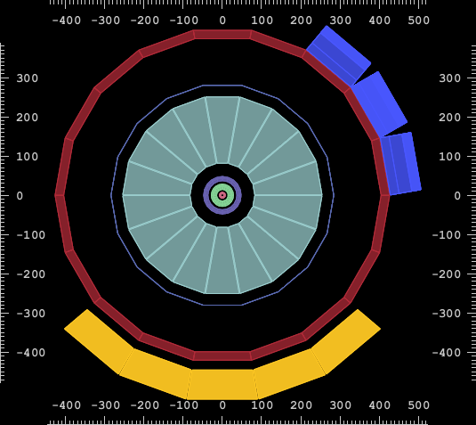
ALICE検出器
EMCAL（Electro-Magnetic CALorimeter ）
e、γを捕まえて、エネルギーを測る。光子・jet物理の探索。
HMPID（High Momentum Particle IDentification）
チェレンコフ光の測定でπ、K、pの識別
正面から
ビーム軸方向から
TRD（Transition Radiation Detector ）
Xe : CO₂ = 85 : 15
eを識別
TPC（Time Projection Chamber）
Ne : CO₂ : N₂ = 87.5 : 7.5 : 5
荷電粒子の飛跡とエネルギーを測定
dE/dxでπ、K、p、e、d、He3を識別
TOF（Time Of Flight detector）
飛行時間の測定でπ、K、pの識別
PHOS（Photon Spectrometer）
光子測定に特化したカロリーメーター

Slide 10
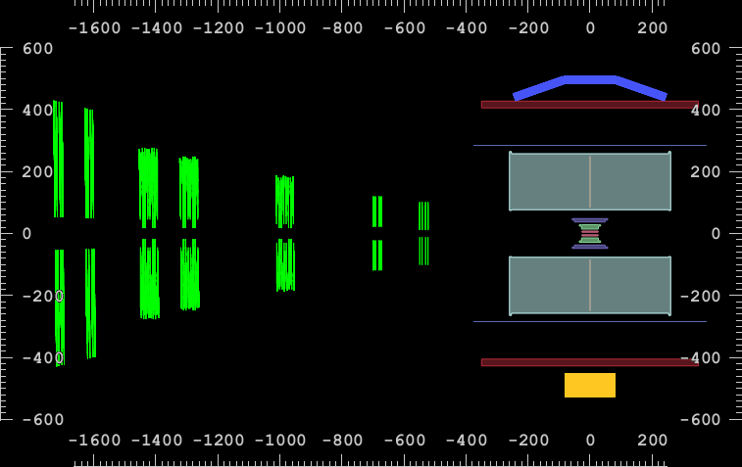
ALICE検出器
Dimuon Spectrometer
muon-tracker、muon-trigger、muon-wallなど
μ粒子の検出に用いられる。
真横から

Slide 11
Event Display
Event Displayとは・・・
粒子が検出器を叩く。
検出器は、その情報を電気信号で出力する。
電気信号を元に、粒子の性質や飛跡を再構成する。
再構成された情報を視覚的に再現する。
再構成した飛跡を見るソフトウエアがEvent Display（AliEve）
trackのquality-cutを入れることもできる。
視覚的に解析ができる。
1eventずつ解析しなければいけないことが難点。
AliEveはAliRootの中で動く
AliRootは、事象生成シミュレーション＋検出器シミュレーション＋データ再構成の機能を基本とするALICEオフラインフレームワーク。

Slide 12
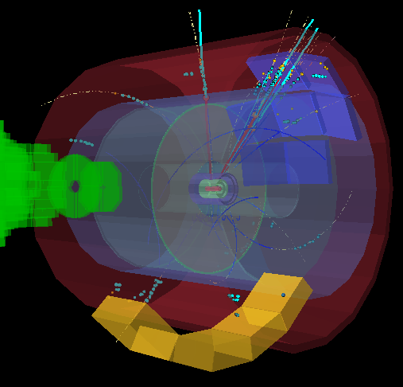
Event Display ～AliEve ～の例
pp5.5TeVシミュレーション
PHYSIA
PbPb5.5TeVシミュレーション
HIJING
3D表示
核子数の多いPbPb衝突の方が、生成粒子が多いことがわかる

Slide 13
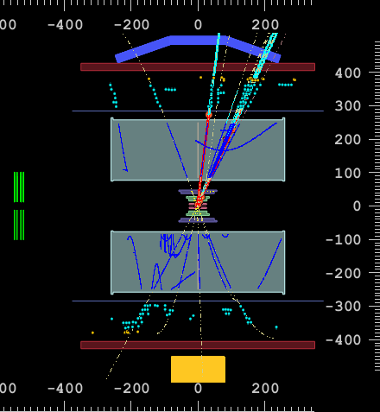
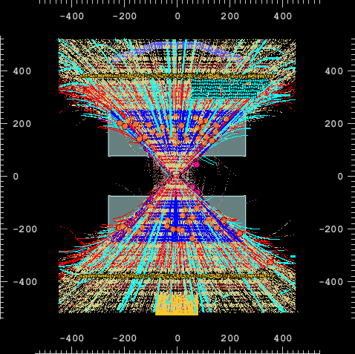
Event Display ～AliEve ～の例
pp5.5TeVシミュレーション
PHYSIA
PbPb5.5TeVシミュレーション
HIJING
真横から
核子数の多いPbPb衝突の方が、生成粒子が多いことがわかる

Slide 14
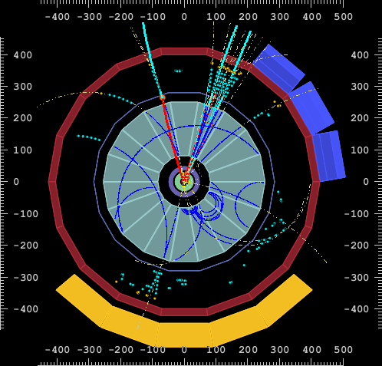
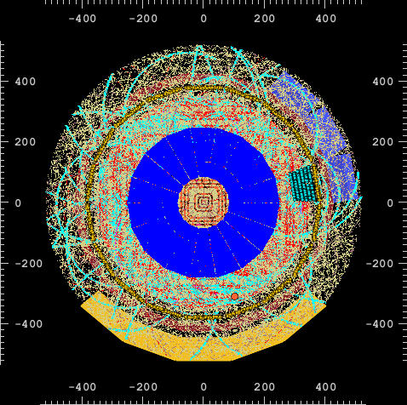
Event Display ～AliEve ～の例
pp5.5TeVシミュレーション
PHYSIA
PbPb5.5TeVシミュレーション
HIJING
正面から
ビーム軸方向から
核子数の多いPbPb衝突の方が、生成粒子が多いことがわかる

Slide 15
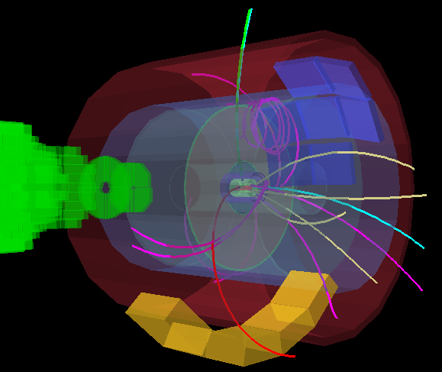
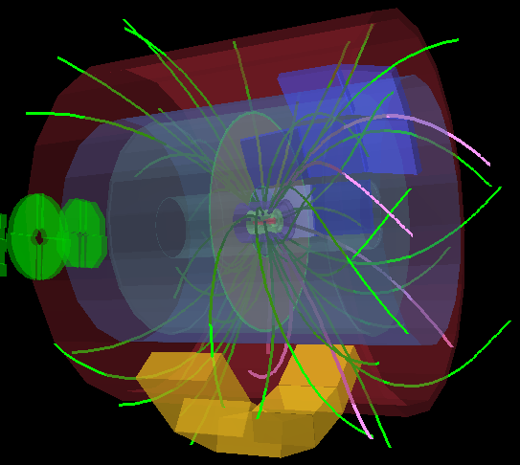
Event Display ～AliEve ～の例
2009年12月12日 pp900GeV
run number = 104845
event number = 265
2009年12月14日 pp2.36TeV
run number = 105057
event number = 1229
3D表示
ppの世界最高エネルギー2.36TeVでもeventが観測された。

Slide 16
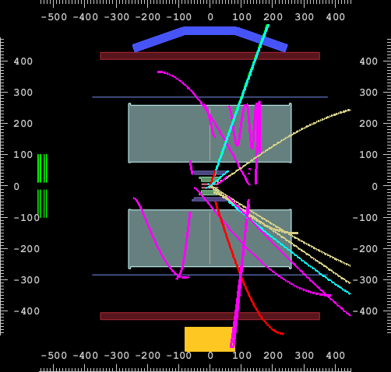
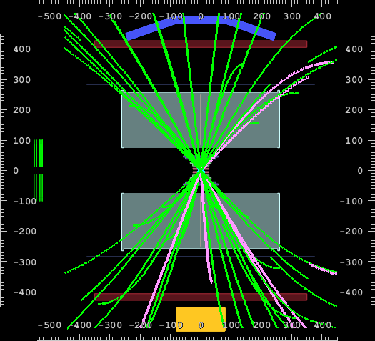
Event Display ～AliEve ～の例
2009年12月12日 pp900GeV
run number = 104845
event number = 265
2009年12月14日 pp2.36TeV
run number = 105057
event number = 1229
真横から
ppの世界最高エネルギー2.36TeVでもeventが観測された。

Slide 17
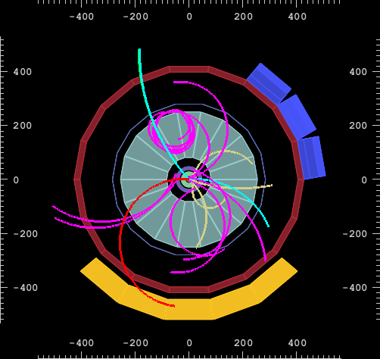
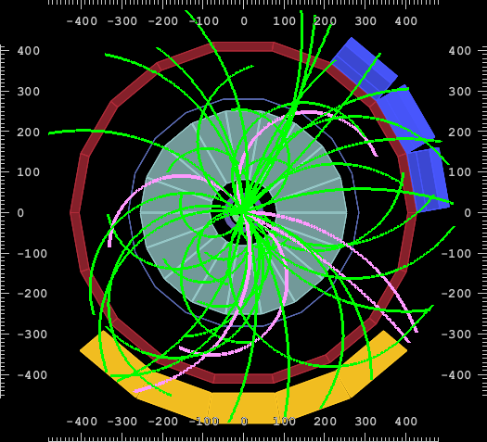
Event Display ～AliEve ～の例
2009年12月12日 pp900GeV
run number = 104845
event number = 265
2009年12月14日 pp2.36TeV
run number = 105057
event number = 1229
正面から
ビーム軸方向から
ppの世界最高エネルギー2.36TeVでもeventが観測された。

Slide 18
データ解析
データセット
ALICE TPC detector
pp900GeV
reconstruction pass2
event数＝289297
カット
Ghost track cut・・・・・dφ > 0.001、dz > 0.001
minimum bias event・・・・・・・確実に衝突している事象を取る（たとえ飛跡がなくても）
z-vertex cut・・・・・・ < 20cm
TPC quality cut・・・・・・culster=80
解析
荷電粒子のdN/dη と1/N dN/dpTdη
粒子多重度（Multiplicity）

Slide 19
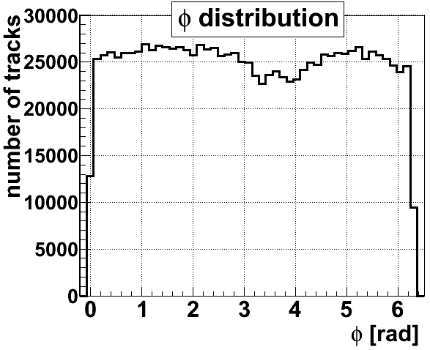
φ分布
TPCで全荷電粒子を
検出したとき
ビーム軸からほぼ等方的に粒子が生成されていることがわかる。

Slide 20
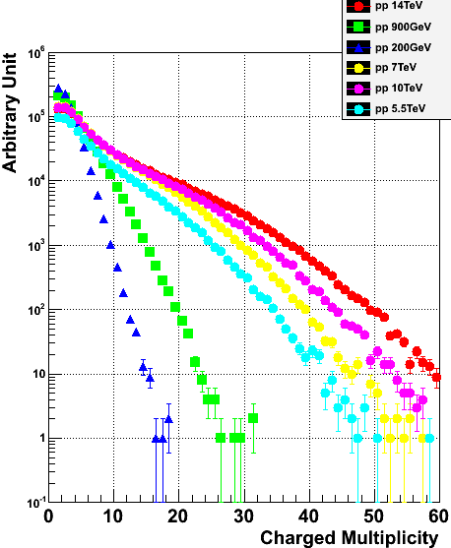
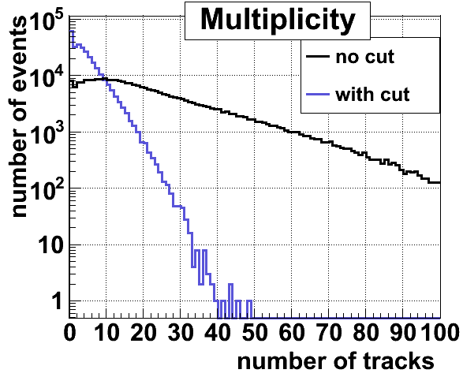
Multiplicity
TPCで全荷電粒子を検出したとき
シミュレーション
cutによりghost trackが減少することがわかる。
シミュレーションから衝突のエネルギーが高いほど、track数（生成粒子の数）が増えることが予想される。

Slide 21
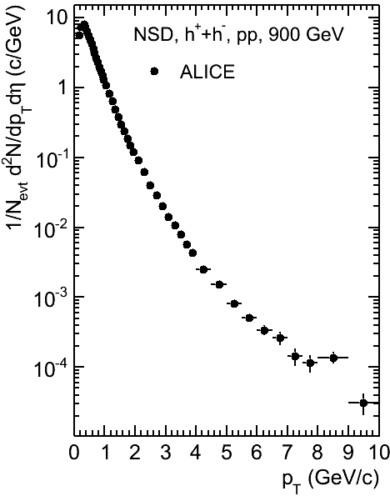
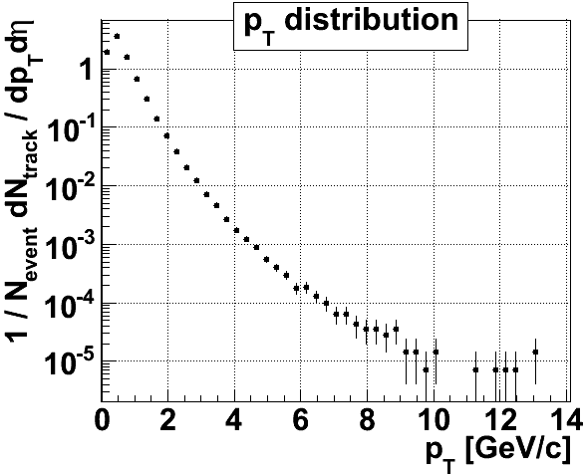
分布
TPC p_{t} spectrum
Preliminary
TPCで全荷電粒子を
検出したとき
が13GeV/cの範囲で5桁にわたり荷電粒子の断面積を導出することができた。
ALICE first resultの結果と比較して、ほぼ近い値を得ることができた。
cutの条件等においてさらに議論が必要である。
統計誤差のみ

Slide 22
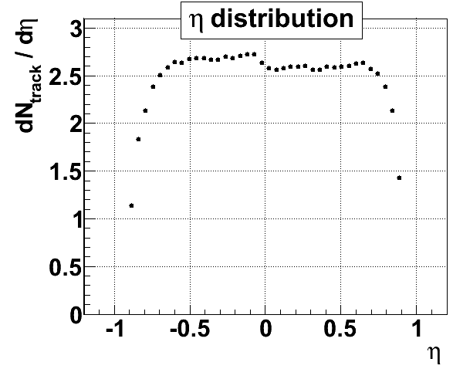
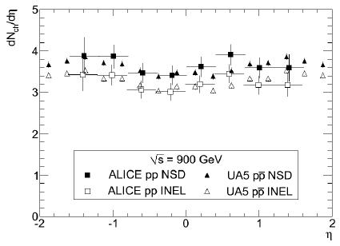
η分布
TPCで
全荷電粒子を
検出したとき
η（検出器の範囲）が―0.9～0.9の範囲でdN/dηを測定することができた
ηが―0.9～0.9の範囲で、 dN/dηがほぼ一定
ITSと比べ、ごみが少ないので、dN/dηが小さい

Slide 23
まとめ
ALICE解析環境の導入（root、geant3、alirootのインストール）
シミュレーションを用いてpp5.5TeVとPbPb5.5TeVの事象をAliEveで視覚化した。
粒子多重度の違いを視覚的に理解することができた。
pp900GeVとpp2.36TeVのreal dataをAliEveで視覚化した。
pp900GeVとpp2.36TeVにおいてデータ取得に成功していることがAliEveによって視覚的に確認できた。
1/NdN/pT/dη分布とdN/dη分布を導出し、TPCgroupの結果と比較を行った。導出結果は議論が必要であるが、近い値を得た。
1/NdN/pT/dη分布はηが―0.9～0.9の範囲
が13GeV/cの範囲で5桁にわたる
荷電粒子多重度を導出し、ＰＹＴＨＩＡシミュレーションの結果と比較した。ＰＹＴＨＩＡの結果よりreal dataの方が粒子多重度が高い結果を得た。
ALICEとATLASの見学とCERNで行われたセミナーに参加し、見識を深めることができた。

Slide 24
ありがとうございました
滞在期間が3週間で、実際に実習を行うことができた期間が2週間少々と、新型インフルエンザの影響で短くなりましたが、形あるものにできたのは、以下の皆様のおかげです。
下村さん
実習のマネージメント
Event Display（AliEve）の使い方
ROOTの使い方
洞口さん
ALICE解析環境の導入
pp900GeVの解析～解析のベース、フレーム
スライドの添削
渡辺さん
スライドの添削
ALICE班の先生方、ATLAS班の先生方

Slide 25
追加スライド 補足説明

Slide 26
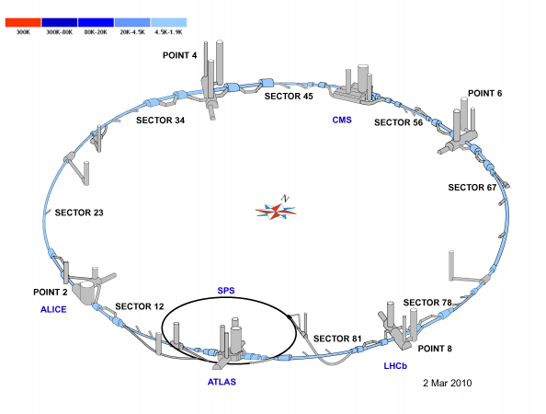
LHC

Slide 27
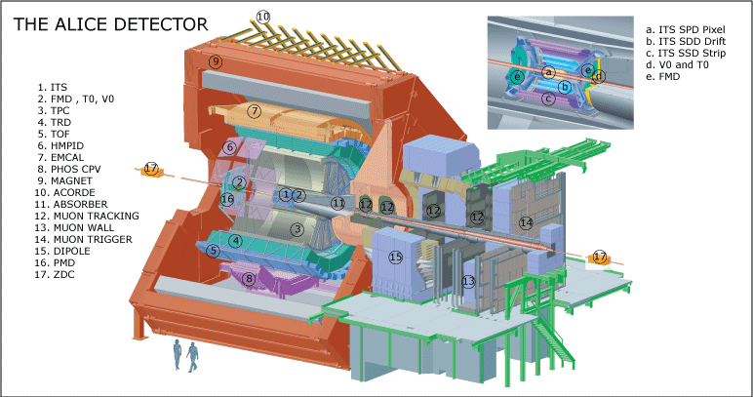
ALICE検出器

Slide 28
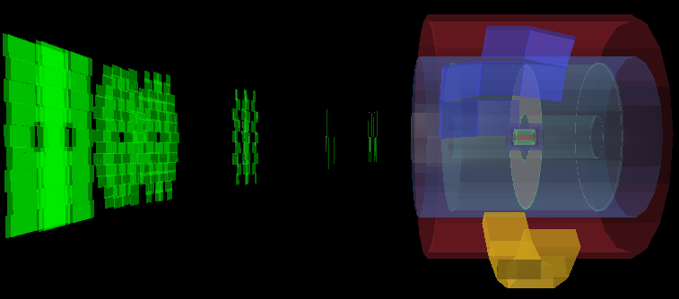
Event Display ～Alieve ～の例
Alieveで見たALICE検出器 粒子なしの場合
3D表示
正面から
ビーム軸方向から
真横から

Slide 29
ALICE検出器の粒子識別一覧
ITS -> pi、K、p TPC -> pi、K、p、（e、d、He） TRD -> e TOF -> pi、K、p HMPID -> pi、K、p

Slide 30
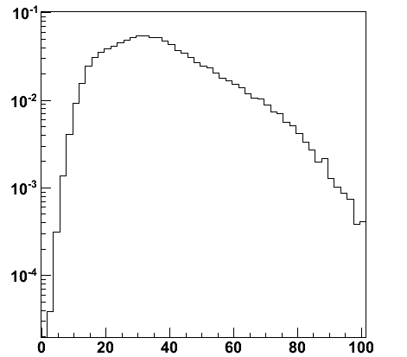
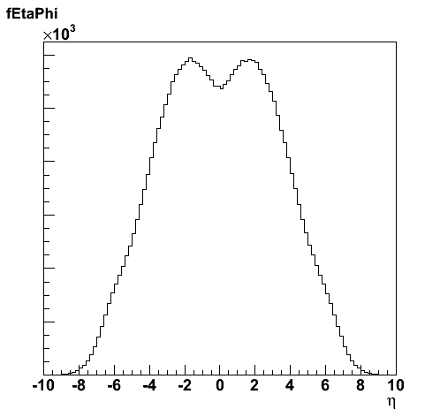
Definitions
Multiplicity distribution
Primary charged particles N_{ch} per event
Number of events N_{ev}
Pseudorapidity
Pseudorapidity density
Beam
line
ν
Detector
N_{ch}
η

Slide 31
Minimum Bias Event
Have the correct event type (physics)
Have the interaction trigger, i.e. trigger on bunch crossings;
Fulfill at least *one* of the three following conditions: a) 2 fired chips in the SPD* b) 1 fired chip in the SPD* and a beam-beam flag in either V0A or V0C** c) beam-beam flags on both sides V0A and V0C**;
Are not flagged as beam-gas by either V0A or V0C**. * calculated offline from reconstructed clusters ** calculated offline from the V0 signals

